Slide 2
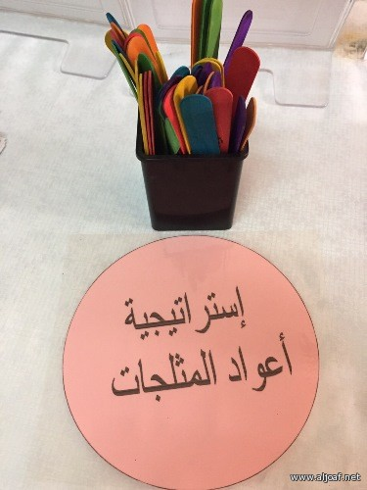
مراجعة الدرس السابق
اذكري ثلاثة من المستحبات يوم العيد ؟
ما المكان الذي يسن إقامة صلاة العيد فيه؟

Slide 4
سراجاً
قمراً منيرا

Slide 5
إستراتجية الحوار والمناقشة
ضياء القمر
نور الشمس
يحدث الكسوف للشمس والخسوف للقمر

Slide 7
موضوع درسنا اليوم

Slide 8
أهداف الدرس
أن تعرف الطالبة الكسوف
أن تستنتج الطالبة الحكمة من الكسوف
أن تعدد الطالبة العبادات التي تشرع عند حدوث الكسوف
أن تحدد الطالبة حكم صلاة الكسوف
أن تبين الطالبة وقت صلاة الكسوف

Slide 9
إستراتجية الحوار والمناقشة

Slide 10
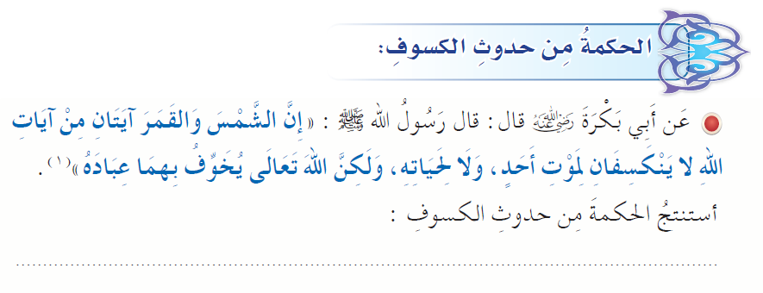
1- تخويف النّاس ليرجعوا إلى الله بالتوبة والعمل الصّالح، والتّعبّد لله بأنواع العبادة المختلفة.

Slide 11
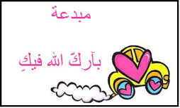

Slide 12
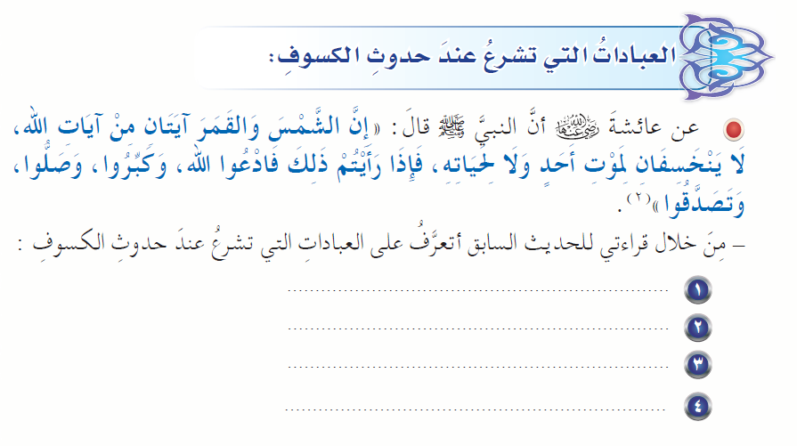
الدعاء
التكبير
الصلاة
الصدقة

Slide 14
مقارنة

Slide 15
إن الشمس والقمر آيتان من آيات الله، لا ينخسفان لموت أحد ولا لحياته، فإذا رأيتم ذلك فادعوا الله، وكبروا، وصلوا، وتصدقوا.

Slide 16
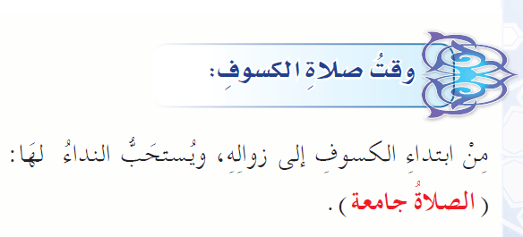
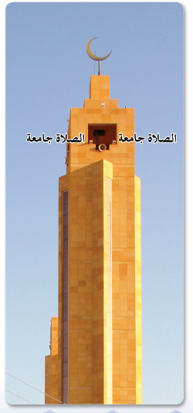
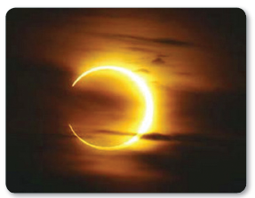
إستراتجية الحوار والمناقشة

Slide 18
التأكد بالرؤيا

Slide 20
حل النشاط رقم 5 ص 15
الواجب

Slide 21
انتهى درسنا

